Slide 2
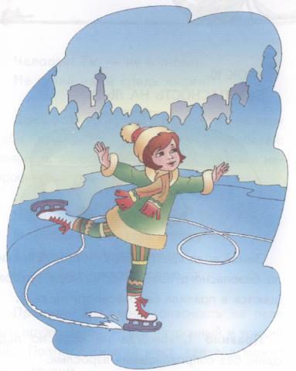
Под весенними лучами солнца лед на водоемах становиться рыхлым и непрочным. В это время выходить на его поверхность крайне опасно. Однако каждый год многие люди пренебрегают мерами предосторожности и выходят на тонкий лед, тем самым подвергают себя опасности.

Slide 3
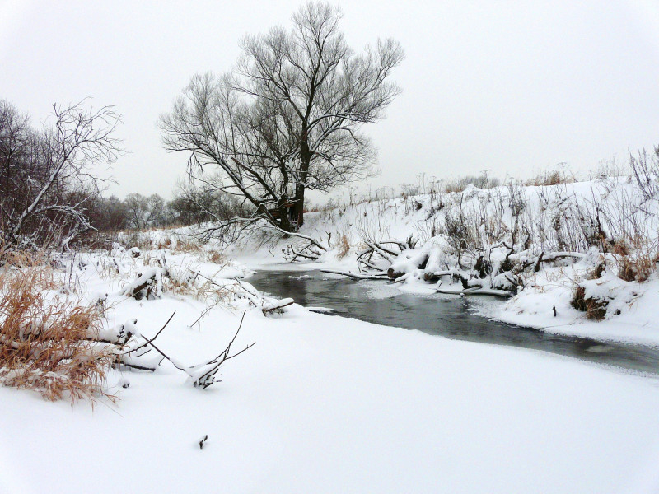
Весной многие водоёмы покрытые льдом, начинают таять раньше других, поэтому нужно быть крайне осторожными

Slide 4
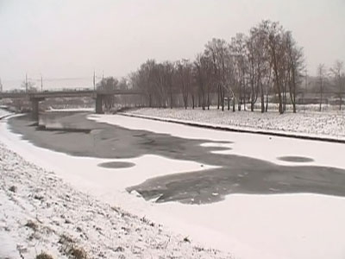

Slide 5
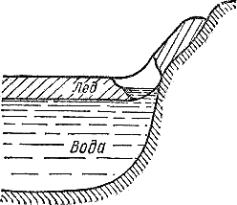
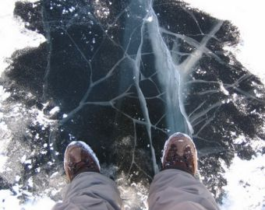
Это нужно знать!
Безопасным для человека считается лед толщиною не менее 10 сантиметров в пресной воде и 15 сантиметров в соленой.

Slide 6
В устьях рек и притоках, прочность льда ослаблена. Лед непрочен в местах быстрого течения, бьющих ключей и стоковых вод, а также в районе произрастания водной растительности, вблизи деревьев, кустов и камыша.

Slide 7
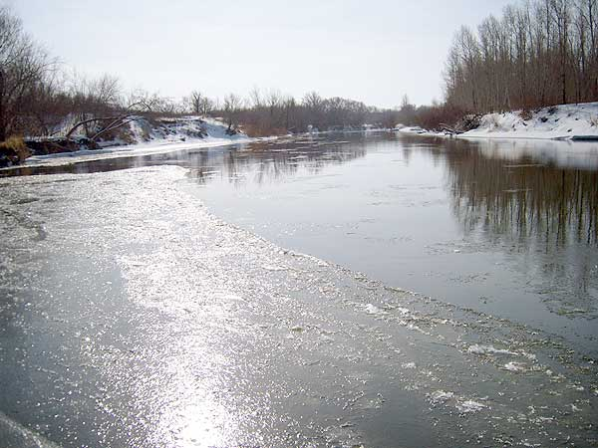
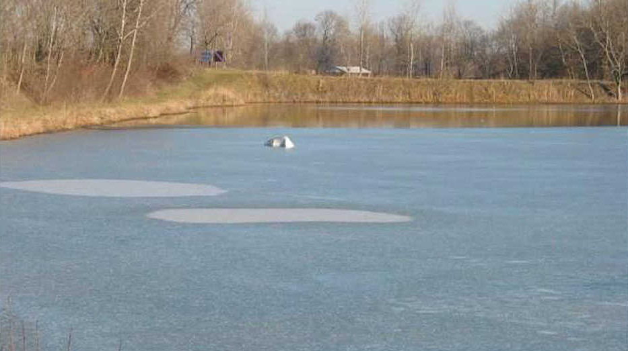
Запомните!
А прочный лёд синеватого или зеленоватого оттенка
Тонкий лёд всегда молочно- белого или желтоватого цвета!

Slide 8
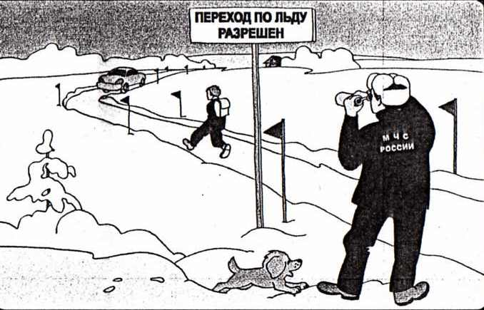
Помните! Быстрое оказание помощи
попавшим в беду возможно только в зоне
разрешённого перехода!

Slide 9
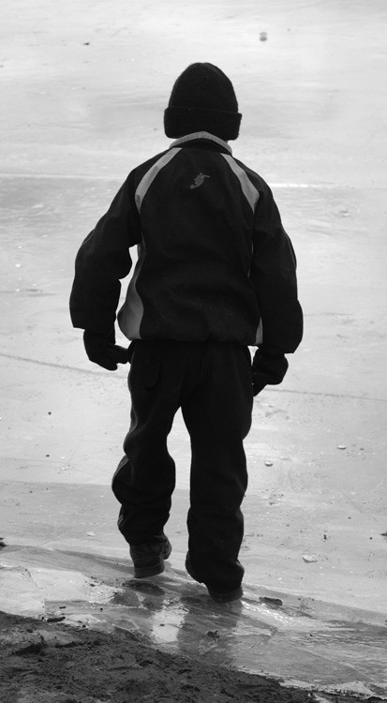
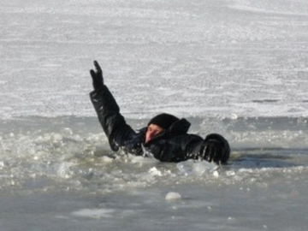
Весной лед не трещит - проваливается внезапно!
Notes:
9

Slide 10
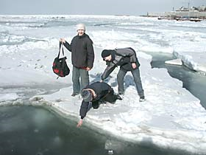
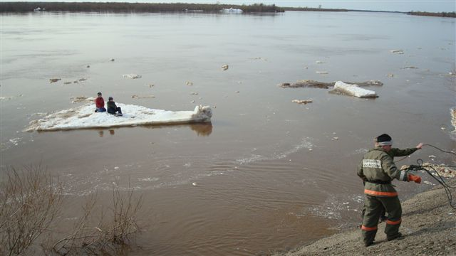
Недопустимо кататься на льдинах! Льдина в любой момент может разрушиться, а ледяная вода, весеннее быстрое течение и другие льдины не оставят шанса на спасение.
При температуре 2-3°С может стать смертельным пребывание более 15 минут. При температуре от 0 до -2°С летальный исход наступает после пяти-восьми минут.

Slide 11
Что делать, если вы уже провалились
в холодную воду?
Не паникуйте, не делайте резких движений, стабилизируйте дыхание. Раскиньте руки в стороны и постарайтесь зацепиться за кромку льда, придав телу горизонтальное положение по направлению течения.
Попытайтесь осторожно налечь грудью на край льда и забросить одну, а потом другую ноги на лед. Если лед выдержал, перекатываясь, медленно ползите к берегу. Ползите в ту сторону, откуда пришли, ведь там лед уже проверен на прочность.

Slide 12
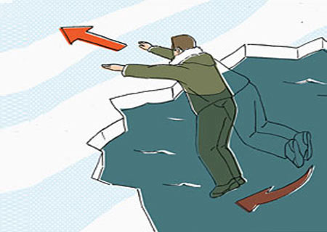
Раскиньте руки в стороны и постарайтесь зацепиться за кромку льда, придав телу горизонтальное положение по направлению течения.
Попытайтесь осторожно налечь грудью на край льда и забросить одну, а потом и другую ноги на лед.

Slide 13
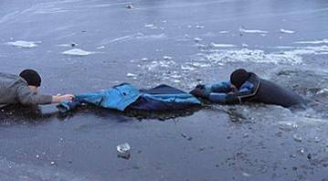
Помощь провалившемуся в полынью
Если нужно передвигаться по льду, ложитесь плашмя и медленно подползайте к провалившемуся, пока он не ухватится за протянутый ему предмет
Notes:
13

Slide 14
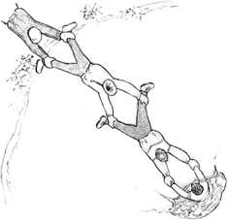
Помощь провалившемуся в полынью
Если не удается вытащить пострадавшего из воды с помощью протянутого предмета, но рядом есть помощники, организуйте живую цепь
Notes:
14

Slide 15
Вооружитесь любой длинной палкой, доской, шестом или веревкой. Можно связать воедино шарф, ремень или одежду.
Следует ползком, широко расставляя при этом руки и ноги и толкая перед собой спасательные средства, осторожно двигаться по направлению к полынье.
Остановитесь от находящегося в полынье человека в нескольких метрах, бросьте ему веревку, край одежды, подайте палку или шест. Осторожно вытащите пострадавшего на лед и вместе ползком выбирайтесь из опасной зоны.
Ползите в ту сторону, откуда пришли.

Slide 16
Позвоните в службу спасения.
Доставьте пострадавшего в теплое место. Окажите ему помощь:
Снимите с него мокрую одежду
Энергично разотрите его тело
(до покраснения кожи)
Напоите пострадавшего горячим чаем
(ни в коем случае нельзя давать пострадавшему алкоголь – это может привести к летальному исходу).

Slide 17
Признаки:
извлечённый из воды пострадавший возбуждён или заторможен;
неадекватная реакция пострадавшего (попытки встать, уйти, отказ от помощи);
кожные покровы и видимые слизистые синюшного цвета;
дыхание шумное с приступами кашля;
повышенное давление и учащенное сердцебиение (тахикардия) сменяются на падение давления и редкое сердцебиения (брадикардия);
часто возникает рвота проглоченной водой и желудочным содержимым.

Slide 18
В период агонии при истинном утоплении:
сознание утрачено;
ещё сохраняются сердечные сокращения;
кожные покровы резко синюшные, холодные; изо рта и носа идёт пенистая жидкость, розового цвета;
подкожные вены шеи и предплечий расширенные и набухшие;
зрачковые и роговичные рефлексы вялые;
В период клинической смерти при истинном утоплении:
дыхание и сердечная деятельность отсутствуют;
зрачки расширены и на свет не реагируют.

Slide 19
Оказание помощи:
Сразу же после извлечения утонувшего из воды - перевернуть его лицом вниз и опустить голову ниже таза. Очистить рот от инородного содержимого и слизи. Резко надавить на корень языка. При появлении рвотного и кашлевого рефлексов -добиться полного удаления воды из дыхательных путей и желудка. Если нет рвотных движений и кашля- положить на спину и приступить к реанимации. При появлении признаков жизни -перевернуть лицом вниз и удалить воду из легких и желудка. Вызвать "Скорую помощь".
Недопустимо!
Оставлять пострадавшего без внимания
(в любой момент может наступить остановка сердца)
Самостоятельно перевозить пострадавшего если есть возможность вызвать спасательные службы

Slide 20
Бледное утопление в холодной воде проруби
Признаки:
извлечённый из воды пострадавший возбуждён или заторможен;
неадекватная реакция пострадавшего (попытки встать, уйти, отказ от помощи);
кожные покровы и видимые слизистые синюшного цвета;
дыхание шумное с приступами кашля;
повышенное давление и учащенное сердцебиение (тахикардия) сменяются на падение давления и редкое сердцебиения (брадикардия);
часто возникает рвота проглоченной водой и желудочным содержимым.
Оказание помощи:
Перенести тело в безопасное место. Проверить реакцию зрачков на свет и наличие пульса на сонной артерии. При отсутствии пульса на сонной артерии- приступить к реанимации Если появились признаки жизни - перенести спасенного в теплое помещение, переодеть в сухую одежду, дать теплое питье. Вызвать "Скорую помощь".
Недопустимо!
Терять время на удаление воды из легких и желудка при отсутствии пульса на сонной артерии.

Slide 21
Следуйте принципам безопасного поведения:
Предвидеть опасность и по возможности избегать её!
Каждый человек сам отвечает за свою жизнь и безопасность на водных объектах.
Спасибо за внимание!

